Slide 1
تقدمة يسوع الى الهيكل

Slide 2
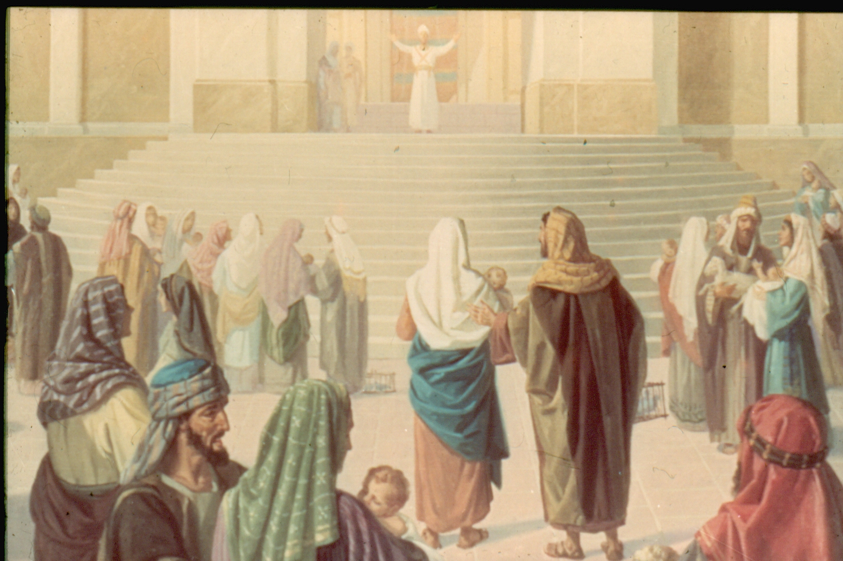
في التقدمة فإن مريم تقدم إبنها للرب، فيسوع كان أول بكر لها فضحت به كي بدمه يهب الإنسانية الحرية إنّ سيف آلام يسوع قد اخترق روح مريم و قطع سلام العالم.

Slide 3
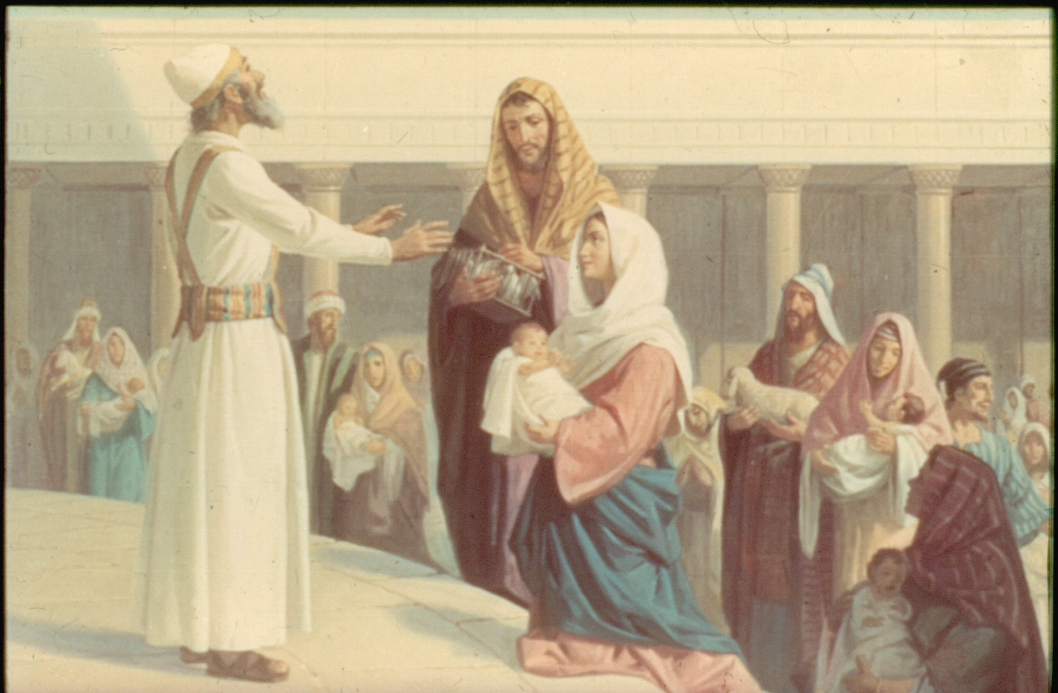
و لما تمت أيام تطهيرها حسب شريعة موسى صعدوا به إلى أوراشليم لتقدمه للرب... كما هو مكتوب في ناموس الرب ان كل فاتح رحم يدعى قدوسا للرب.

Slide 4
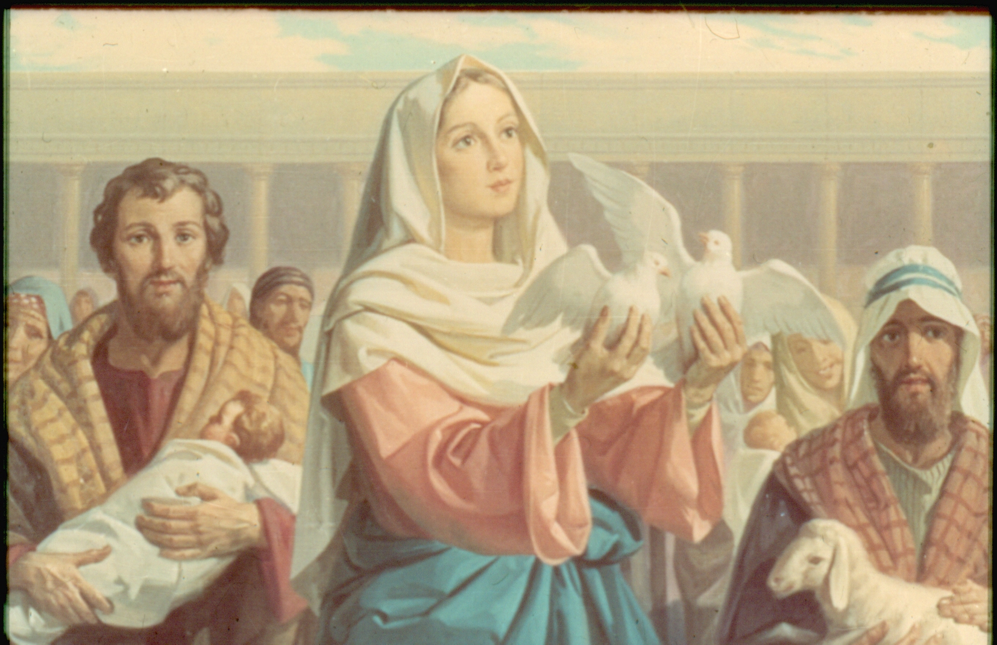
و لكي يقدموا ذبيحة كما قيل في ناموس الربّ زوج يمام أو فرخي حمام...

Slide 5
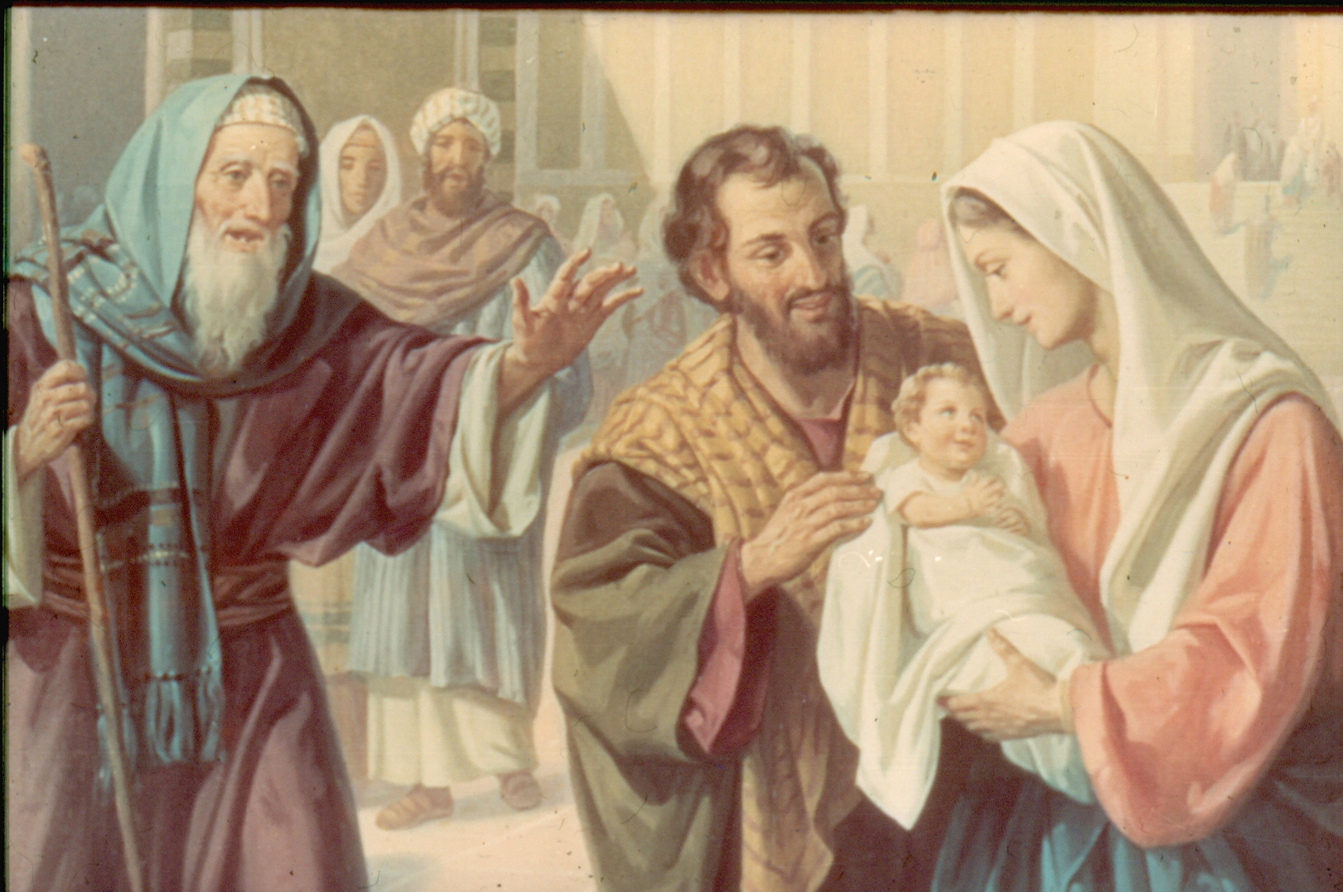
كان رجل في أورشليم اسمه سمعان، هذا الرجل كان بارا تقيا ينتظر تعزية إسرائيل والروح القدس كان عليه، و كان قد أوحيّ إليه من الروح أنه لا يرى الموت قبل أنّ يرى مسيح الربّ...

Slide 6
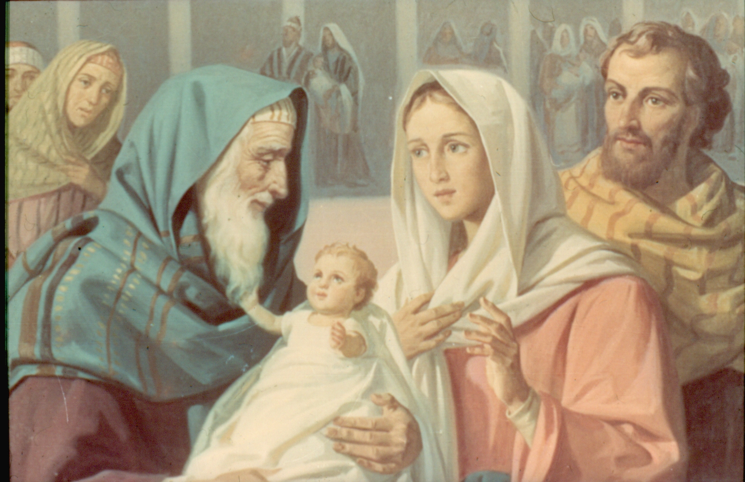
فأتى بالروح الى الهيكل وعندما دخل بالصبي يسوع أبواه ليصنعا له حسب عادة الناموس

Slide 7
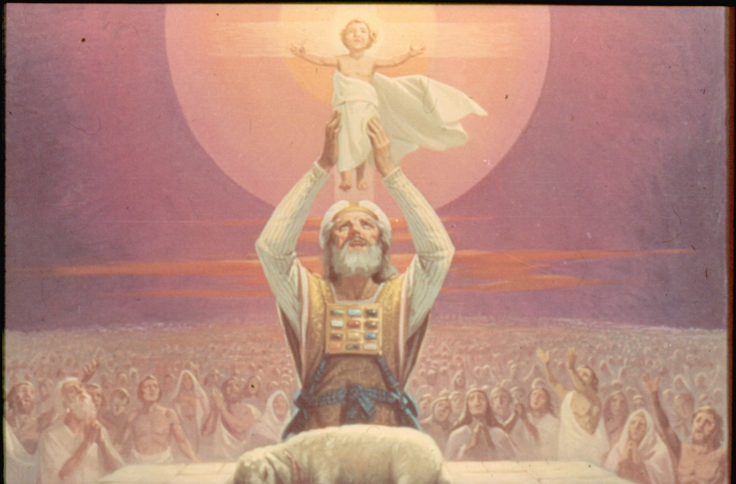
أخذه بين ذراعيه وبارك الله وقال:“الآن تطلق عبدك يا سيد حسب قولك بسلام لأن عيني قد أبصرتا خلاصك الذي أعددته أمام وجوه الشعوب كلها نورا ينجلي للأمم ومجدا لشعبك اسرائيل“

Slide 8
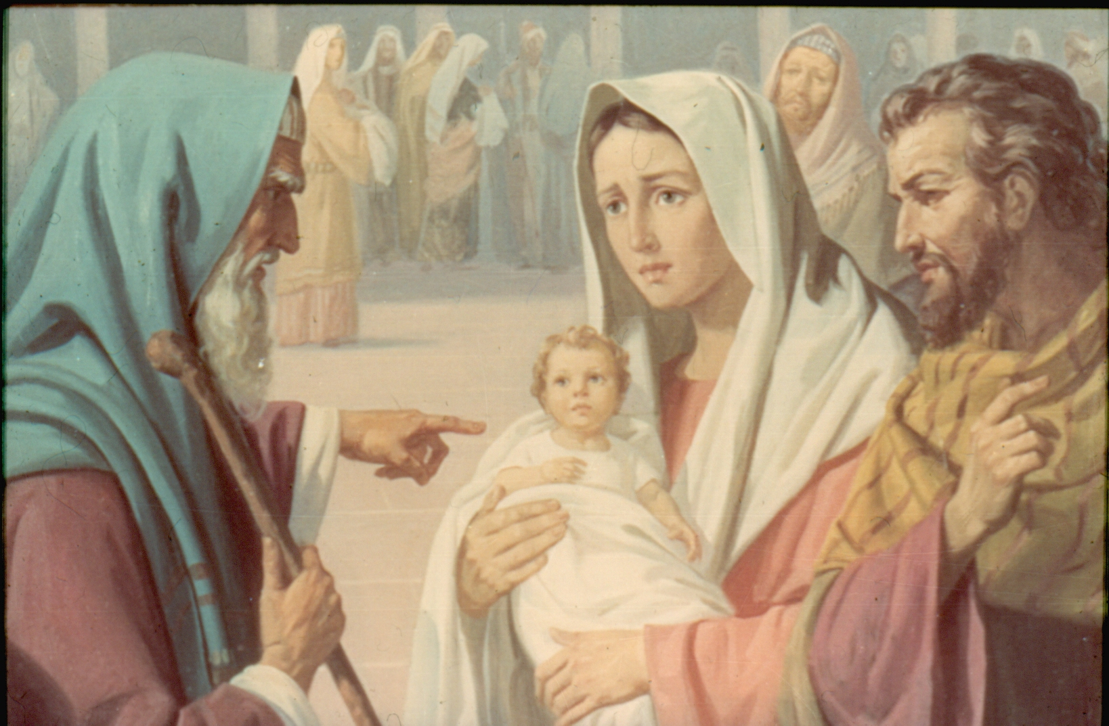
وكان يوسف ومريم يتعجبان مما يقول باركهما وقال لمريم :“ وأنت سيجوز سيف في قلبك حتى تكشف أفكار في قلوب كثيرة

Slide 9
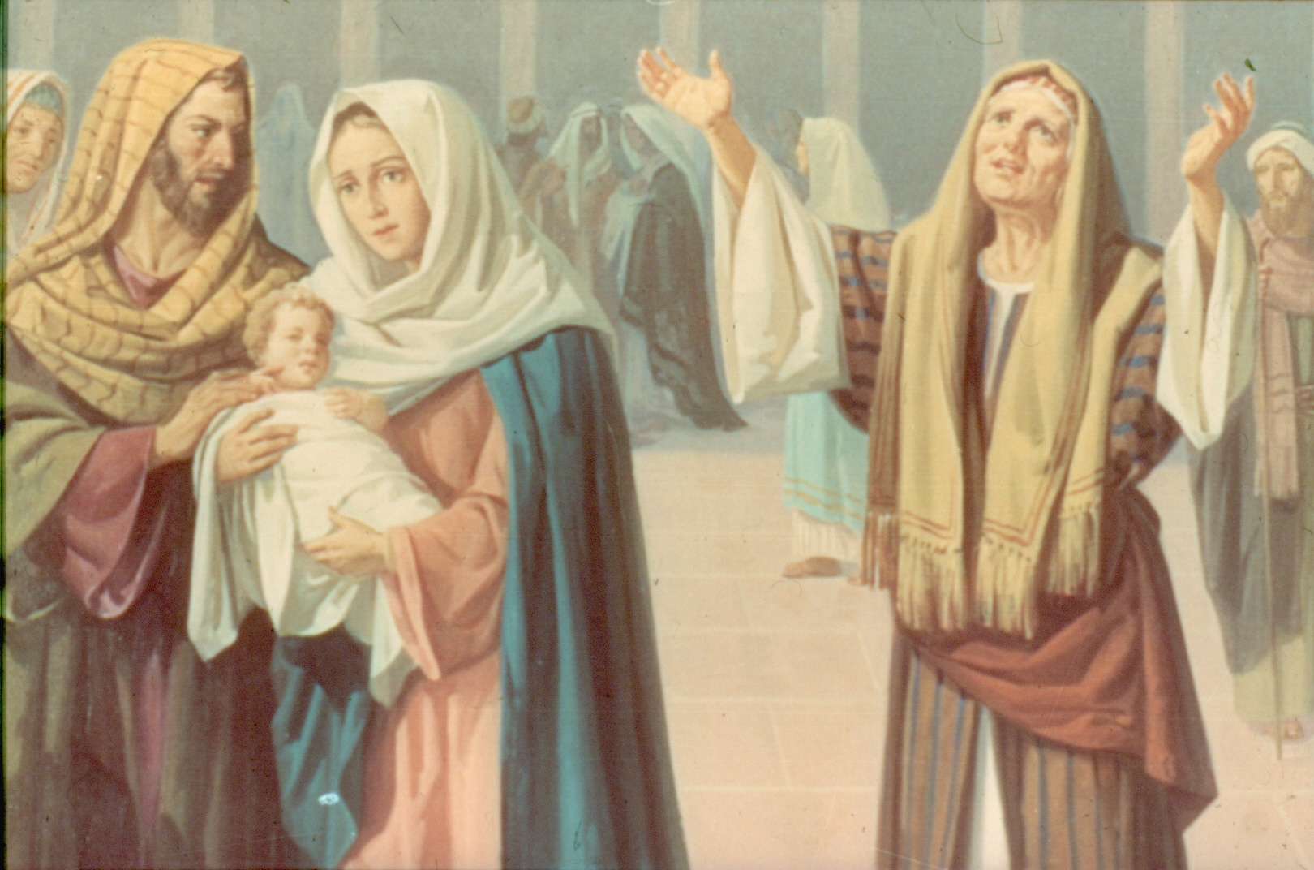
وفي تلك الساعة حضرت حنة النبية لتعترف وتمجد الرب وتحدث عن الطفل كل من كان ينتظر فداء اسرائيل

Slide 10
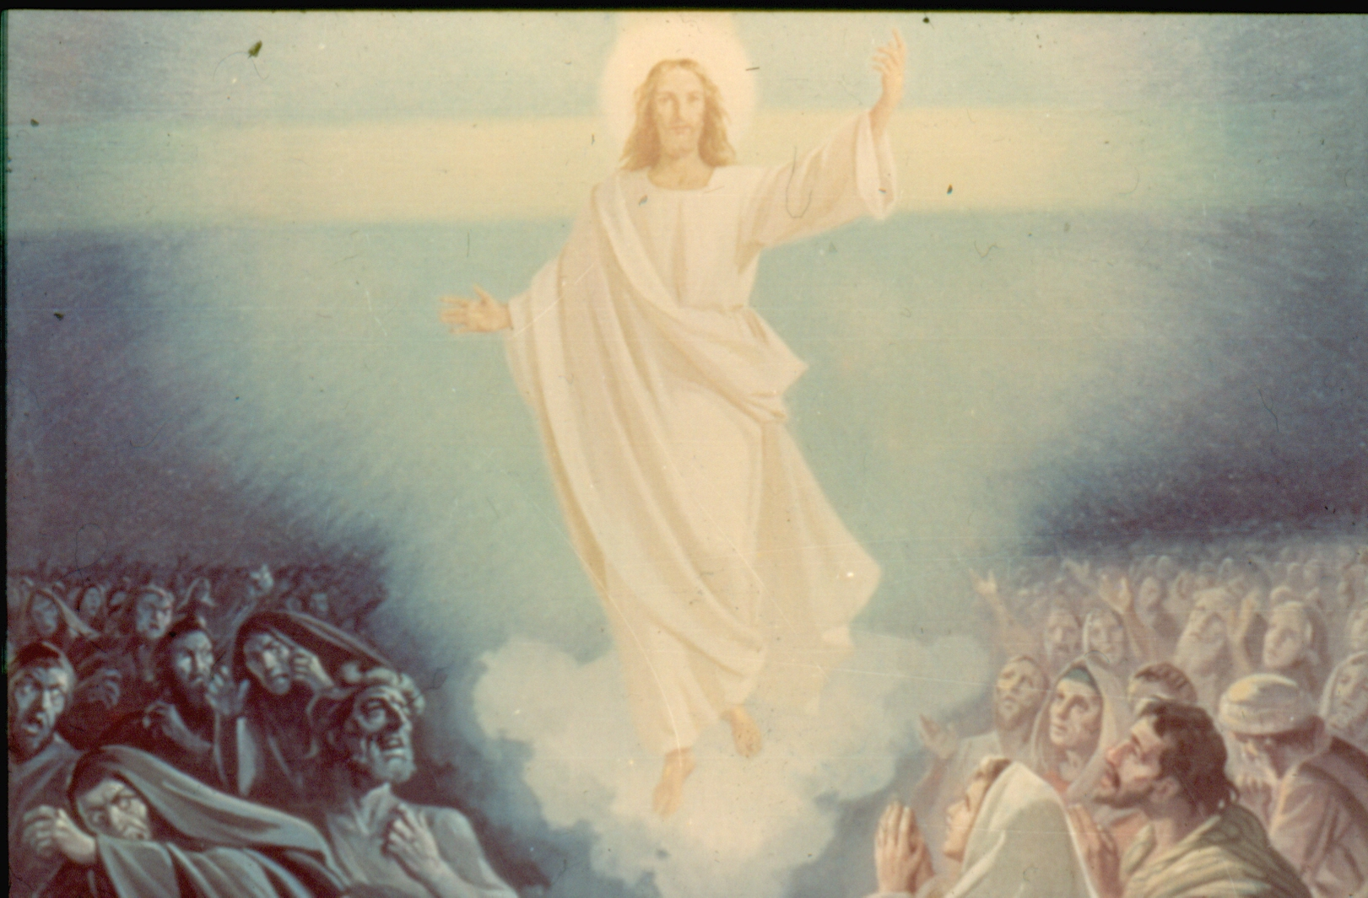
يا الله الأله الوحيد لحياتنا نقدم لك أنفسنا ولأبنك الوحيد يسوع من خلال أيدي مريم العذراء أمنا من أجل خلاص جميع أخوتنا البشر.

